Slide 1
操作日志功能设计
Function Design

Slide 2
设计目标
方便的记录不同模块不同类型的操作信息
使用单据编号
支持长内容操作明细
写操作可选两种方式：同步和异步
数据归档处理
数据查询页面
可提供对外接口

Slide 3
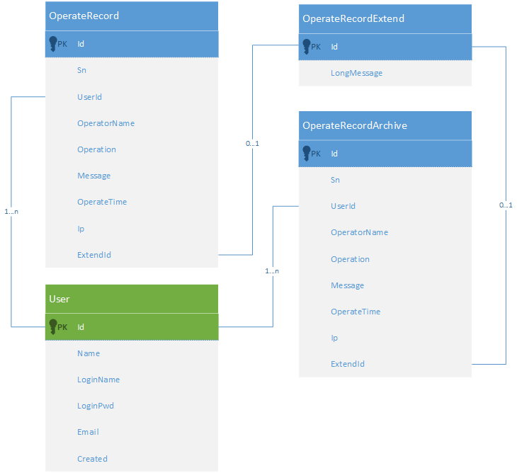
数据库设计

Slide 4
单据编号
需要为每一个操作记录设定唯一的单据编号
有两种方式可以产生单据编号
  1. 使用单据编号生成器
  2. 使用对象的GUID

Slide 5
支持长内容操作明细
技术细节
  当操作明细的内容超过了普通设计的长度时
  把更详细的内容，保存到Extend表中
  这种情况，查询操作记录时，需要多查询一次数据库

Slide 6
写操作可选两种方式：同步和异步
同步的好处
  同步写的话，如果遇到异常情况，操作被回滚，那么操作记录也同时被回滚
  保证操作跟操作记录同步
异步的好处
  异步写的话，效率上，可以认为基本不会消耗什么时间，但是由于是在系统内部的实现，所以其实用同步也不消耗太多时间
  异步写，不关心是否写入成功，不关心操作是否被回滚，即使操作被回滚，操作也会记录在案，表示曾经进行过这样一次操作
按照业务的实际需要进行选择

Slide 7
数据归档处理
目的
  把不活跃的数据记录，迁移到Archive表中，以保证日常使用的数据记录数量在一定的范围内，不会被无限增加而影响日常的使用
实施
  设定一个数据活跃的期限，比如3个月
  把3个月前的操作记录数据(按操作时间)，迁移到Archive表，注意：必须保证同一个单据编号只出现在日常表，或只出现在Archive表
  在操作记录查询页，如果在日常表查不到记录，则在Archive表中再查询一次
  注：无论没有进行数据归档，都不会影响操作记录的查询结果
建议
  可采用手工或数据库作业的方式进行数据归档

Slide 8
数据查询页面
最近产生的操作记录查询
根据某一个单据编号查询所有操作记录

